Slide 1
Модели данных
A3. Физические модели данных
Notes:
Рабочая группа по КПБС
Москва, Банк России (СЭД)
Октябрь 2006 года
Построение многомерных моделей показателей банковской отчетности
Этот материал может быть использован при разрешении автора art@gci.cbr.ru
Артемьев Валерий Иванович (ГЦИ)
© 2006

Slide 2
Курс «Моделирование данных»
3. Физические модели данных
Определение физической модели данных
Шаги создания физической модели данных
Подготовительный шаг
Именование таблиц и колонок ФМД
Типы данных СУБД
Необязательные значения NULL
Выбор имён для таблиц, колонок примера
Определение типов данных БД примера
Целостность данных и бизнес-правила
Определение процедур контроля целостности данных для примера
Первичные и внешние ключи (PK и FK)
Объявление ключевых атрибутов примера
Целостность ссылок
Определение процедур контроля целостности ссылок для примера
Нотации физической модели данных
Создание диаграммы «сущность-связь» для ФМД примера
Оформление таблицы описания физической модели данных примера
Описание данных – в комментарии к таблицам и атрибутам

Slide 3
Физическая модель данных
Детальная модель данных отражает необходимые потребности бизнеса, ограничения выбранной абстракции и конкретной реализации в виде БД.
Выполняется дополнительная нормализация или денормализация баз данных.
Сущности данных представляются в виде таблиц и представлений базы данных.
Атрибуты реализуются в виде колонок таблицы БД.
Идентификаторы и ссылки преобразуются в первичные (primary key) и внешние ключи (foreign key) БД.
Использование типов данных SQL.
На основе физической модели БД формируется DDL-скрипты для генерации объектов БД .

Slide 4
Шаги создания физической модели данных
Анализ требований и анализ предметной области
Подготовительный шаг
Дополнительная нормализация и денормализация
Определение таблиц и колонок
Определение ограничений целостности
Документирование ФМД
Создание и ведение ER-диаграммы и таблиц описания ФМД
Заготовка диаграммы ФМД на основе ЛМД
Дополнительная нормализация
Денормализация
Уточнение правил именования
Именование таблиц и колонок
Назначение типов данных
Выявление ключевых атрибутов
Разметка колонок и ключей
Определение ограничений целостности данных
Определение ограничений целостности ссылок
Окончательное оформление диаграммы ФМД
Подготовка таблицы описания ФМД.

Slide 5
Заготовка ER-диаграммы ФМД на основе ЛМД
Скопировать ER-диаграмму ЛМД:
Открыть диаграмму ЛМД.
Сохранить её под новым именем для создания ФМД.
В зависимости от возможности графических редакторов и различий блоков ER-диаграмм ЛМД и ФМД:
В PowerPoint можно использовать блоки ЛМД для дальнейшего редактирования.
В других графических редакторах в худшем случае потребуется пересоздать блоки сущностей, если нотация блоков ФМД сильно отличается от нотации ЛМД.

Slide 6

Именование таблиц и колонок ФМД
Именуйте таблицы и колонки ФМД на основе имён сущностей и атрибутов ЛМД
Сохранять выбранный порядок слов в именах
Русские сокращения применять, но не переводить
Формат имени змейка (snake_case): creator_role
Есть повод поговорить о правилах именования
Правила именования https://www.sqlstyle.guide/ru/
Книга «Стиль программирования Джо Селко на SQL»
Стандарт именования элементов данных ГОСТ Р ИСО/МЭК 11179-1-2010
Правила именования элементов данных имеют более широкую область применения в ИТ.

Slide 7
Стандарт именования данных ГОСТ Р ИСО/МЭК 11179-1-2010
Семантика имён
Имена таблиц и колонок имеют следующие составляющие:
Термы классов объектов (сущностей)
Термы свойств объектов
Термы представления
Уточняющие термы
Должны быть ровно один терм классов, один терм свойств и может быть один терм представления
Пример: Общая Сумма Стоимости за Бюджетный Период
Синтаксис имён
Терм класса должен занимать 1-ое место в имени
Уточняющие термы должны предшествовать уточняемым термам
Терм свойства должен занимать следующую позицию
Терм представления занимает последнее место
Пример: Стоимость_БюджетныйПериод_Общая_Сумма
Cost_BudgetPeriod_Total_Amount

Slide 8
Преобразования имён ЛМД в имена ФМД
Варианты правил именования
по-английски, нужно переводить и вести словарь
транслитерация с настройкой http://translit-online.ru/
русский язык поддерживается в некоторых БД
Преобразования имён атрибутов (сущностей) в имена колонок (таблиц)
Стандарт транслитерации ГОСТ 7.79-2000
Кто знает, что такое транслитерация?
Формат имени | Имя атрибута (сущности) | Транслитерация |  | Перевод | Имя в кавычках
 |  | Прямой порядок слов | Обратный порядок слов | Обратный порядок слов
Прямой порядок слов | имя_издателя | imja_izdatelja
Обратный порядок слов | издатель_имя |  | izdatel_imja | publisher_name
Имя в кавычках | “имя издателя” |  |  |  | “имя издателя”

Slide 9

Основные классы типов данных
Тип данных – именованная категория множества значений и характеристик элемента данных, а также набор допустимых операций над ними.
Какие типы данных вы знаете или сталкивались на практике в программировании?
Выбор правильного типа данных уменьшает объём памяти и повышает производительность обработки данных

Slide 10
Основные классы типов данных
Тип данных – именованная категория множества значений и характеристик элемента данных, а также набор допустимых операций над ними.
Типы данных БД
Скаляры
Двоичные объекты
Числа
Символы (текст)
Даты и времена
ФМД содержит типы данных в реляционных БД
ЛМД могут содержать математические или прикладные типы данных.

Slide 11
Классификация числовых типов данных
Числовые типы данных
Математическое представление
Точные с фиксированной запятой
Приближённые с плавающей запятой
Хранение данных
Фиксированной разрядности
Переменной разрядности
Фиксированной разрядности
2
10
2
Система счисления и машинное представление
Целые
Десятичные
Вещественные
2
Логические
Денежные
Разные СУБД MySQL, PostgreSQL, Oracle, SQL Server имеют свои особенности и не все типы данных поддерживаются.

Slide 12
Числовые и логические типы данных
Тип данных | PostgreSQL | MySQL | Oracle | SQL Server | Байты | Макс. разрядов
SMALLINT | Y | Y | Y | Y | 2 | 4
INTEGER | Y | Y | Y | Y | 4 | 9
INT |  | Y | Y | Y | 4 | 9
BIGINT | Y | Y |  | Y | 8 | 19
DECIMAL NUMERIC | Y¹⁾ | Y | Y | Y | до 17 | 38
MONEY | Y |  |  | Y | до 9 б | 19
REAL | Y | Y | Y | Y | 4 | 7
FLOAT |  | Y | Y | Y | 4 / 8 | 7 / 15
DOUBLE PRECISION | Y | Y | Y | Y | 8 | 15
BIT | Y | Y |  | Y | 1
BOOLEAN | Y |  |  | Y | 1
¹⁾ Поддерживает до 1000 разрядов

Slide 13
Символьные типы данных
Тип данных | PostgreSQL | MySQL | Oracle | SQL Server
CHAR | до 10 млн символов | до 255 б | до 2000 б | до 8000 б
NCHAR |  |  | до 2000 б | до 8000 б
CHARACTER | до 10 млн символов |  | до 2000 б | до 8000 б
VARCHAR | до 10 млн символов | до 64 Кб | до 4000 б | до 8000 б
NVARCHAR |  |  | до 4000 б | до 8000 б
CHARACTER VARYING | до 10 млн символов |  | до 4000 б | до 8000 б
TEXT (CLOB) | неограниченная длина | до 64 Кб | до 4 Гб | до 2 Гб
MEDIUMTEXT |  | до 16 Мб
LONGTEXT |  | до 4 Гб
NTEXT (NCLOB) |  |  | до 4 Гб | до 2 Гб

Slide 14
Типы данных даты и времени
Тип данных | PostgreSQL | MySQL | Oracle | SQL Server
DATE | Y | Y | Y¹⁾ | Y
TIME | Y | Y |  | Y
TIMESTAMP | Y | Y | Y
DATETIME |  | Y |  | Y
INTERVAL | Y | Y |  | Y
¹⁾ Дата и время

Slide 15
Типы двоичных объектов данных
Тип данных | PostgreSQL | MySQL | Oracle | SQL Server
BLOB |  | До 64 Кб | До 4 Гб
MEDIUMBLOB |  | До16 Мб
LONGBLOB |  | До 4 Гб
BINARY |  |  |  | До 8000 б
LOB |  |  |  | До 2 Гб
VARBINARY |  | До 64 Кб |  | До 8000 б
RAW |  |  | До 2000 б
BYTEA | До 1 Гб
BFILE |  |  | До 4 Гб
Для хранения изображений, мультимедиа и сырых двоичных данных

Slide 16
Домены данных
Что такое домен данных?
Именованная область допустимых значений однотипных атрибутов – прикладной тип данных, задаёт ограничения для значений
Тип данных
Диапазон значений
Список допустимых значений
Условие
Примеры доменов
Тип_ИНН_юрлиц или Цифры(10)
Деньги(20,4)
Список: “малый”; “средний”; “большой”

Slide 17
Объявление необязательных значений
Отсутствие значения, неизвестное, неопределённое или недопустимое значение в этом контексте в базах данных помечается признаком NULL.
Такие значения специальным образом обрабатываются.
При описании ФМД мы должны явно указать обязательность значения - NOT NULL, или необязательность значения - NULL
На ER-диаграмме ФМД можно не указывать везде NOT NULL, но надо задать признак по умолчанию.

Slide 18
Объявление ключей
Первичный ключ РК
PRIMARY KEY
Альтернативные ключи
UN
UNIQUE
Внешние ключи
FK
FOREIGN KEY
Процедуры проверки уникальности и целостности ссылок

Slide 19
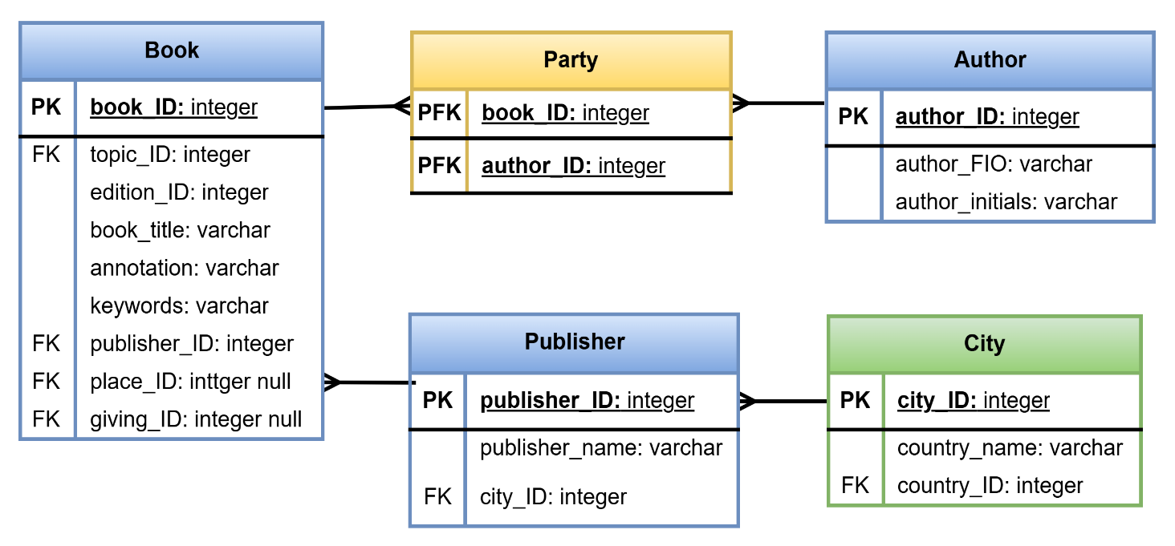
Нотация ER-диаграммы физической модели данных
Нотация Р. Баркера
Имя таблицы/ представления существительное латиницей в единственном или во множественном числе на полочке или подчёркнуто.
В блоке задаются имена колонок латиницей без пробелов, без повторения или с повтором имени сущности.
Следует указывать (PK) для идентификатора и (FK) для ссылки.
Указывать (null) для необязательных атрибутов.
Указывать типы данных для колонки через «:».

Slide 20
Состав таблицы описания физической модели данных
Имя базы данных (имя предметной области)
Вид набора данных: таблица/ представление
Имя таблицы (сущности)
Имя колонки (атрибута)
Описание колонки (атрибута)
Обязательность значения: NULL или NOT NULL
Имя домена данных и его описание
Тип данных и длина/ разрядность
Процедуры целостности данных и ссылок (допустимые ограничения типа, правила целостности, первичные и внешние ключи)
[Примеры значения данных]

Slide 21
Пример: Домашняя библиотека
Создать каталог домашней библиотеки
Атрибуты поиска книги:
Тематика, вид издания
Название издания и/ или ключевые слова
Фамилию, имя (инициалы) автора, редактора, составителя, переводчика или художника
Название и место издательства
Год выпуска.
Результаты поиска:
Хранимые атрибуты книги (включая аннотацию, описание приложения и сведения об оригинале перевода)
Место хранения издания (шкаф, полка)
Текущий держатель (читатель) издания, его контакты
В библиотеке каждая книга присутствует в одном экземпляре
Расширения видов изданий: электронные книги и аудиокниги, хранимые на компьютерах, ноутбуках, планшетах и смартфонах
Расширение мест хранения: дача, офис

Slide 22
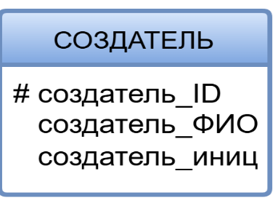
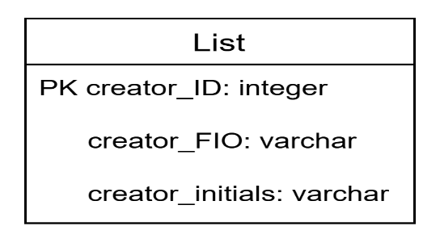
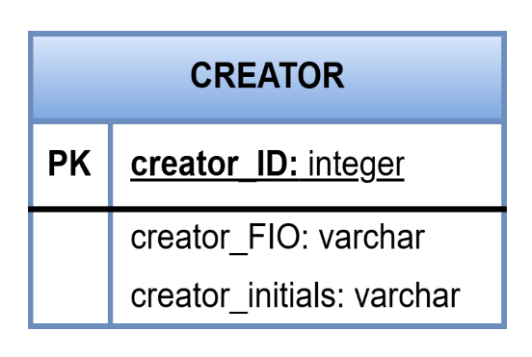
Преобразование блоков ER-диаграммы
СОЗДАТЕЛЬ
# создатель_id
создатель_ФИО
создатель_инициалы
CREATOR
(PK) creator_id: integer creator_FIO: varchar
creator_initials: varchar
PowerPoint
Замена и редактирование названий атрибутов
Creator
Draw.io
Замена и редактирование названий атрибутов
Draw.io
Замена блоков, ввод и копирование названий атрибутов

Slide 23
Логическая модель данных «Домашняя библиотека»
ТЕМА
# тема_id тема_название
ИЗДАНИЕ_ВИД
# вид_изд_id
вид_изд_название
СОЗДАТЕЛЬ_РОЛЬ
# роль_id
роль_название
Упрощенная нотация
N 1
КНИГА
# книга_id
книга_название
книга_аннотация
тема_id
вид_изд_id
издательство_id
издание_год
место_id
УЧАСТИЕ
# книга_id
# создатель_id
# роль_id
СОЗДАТЕЛЬ
# создатель_id
создатель_ФИО
создатель_инициалы
N 0..1
ИЗДАТЕЛЬСТВО
# издательство_id
издательство_имя
город_id
ГОРОД
# город_id
город_имя
страна_id
СТРАНА
# страна_id
страна_имя
РАЗМЕЩЕНИЕ
# место_id
шкаф_N
полка_N
ВЫДАЧА
# выдача_id
выдача_дата
возврат_срок
читатель_id
ЧИТАТЕЛЬ
# читатель_id
читатель_ФИО
читатель_телефон

Slide 24
Физическая модель данных «Домашняя библиотека» (PowerPoint)
Topics
topic_id (pk): integer topic_title: varchar(100)
Editions
edition_id (pk): integer edition_title: varchar(100)
Roles
role_id (pk): integer
role_name: varchar(100)
N 1
N 0..1
Books
book_id (pk): integer
book_title: varchar(500)
book_annot: varchar(999)
topic_id (fk): integer
edition_id(fk): integer
publisher_id (fk): integer
year: integer
place_id (fk): integer NULL
Parties
book_id (pfk): integer
creator_id (pfk): integer
role_id (pfk): integer
Creators
creator_id (pk): integer
creator_FIO: varchar(100)
creator_initials: varchar(10)
Publishers
publisher_id (pk): integer
publisher_nm: varchar(100)
city_id (fk): integer
Cities
city_id (pk): integer
city_name: varchar(100)
country_id (fk): integer
Countries
country_id (pk): integer
country_name: varchar(100)
Places
place_id (pk): integer
bookshelf_no: integer
bookcase_no: integer
Givings
book_id (pfk): integer
reader_id (pfk): integer
giving_date: date
return_date: date
Readers
reader_id (pk): integer
reader_FIO: varchar(100)
Reader_tel: varchar(10)
По умолчанию: NOT NULL

Slide 25
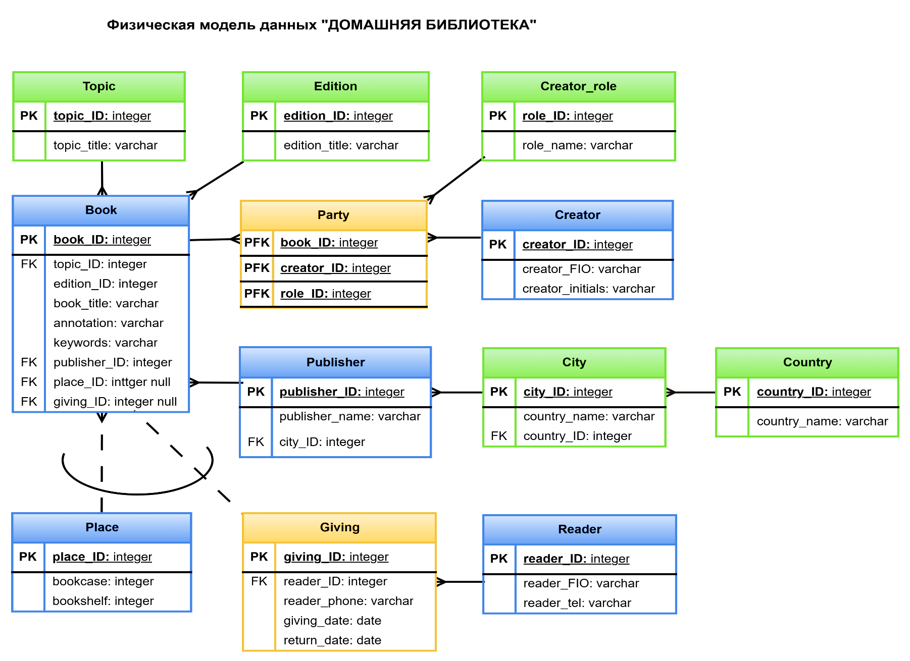
Физическая модель данных «Домашняя библиотека» (draw.io)
issue_year: integer

Slide 26
Описание физической модели данных «Домашняя библиотека»
Описание атрибута | Имя таблицы | ключ | Имя колонки | Тип данных | Null / Not null | Длина / разрядность | Область допустимых значений | Бизнес-правила
Идентификатор Реестра КНИГА | books | PK | book_ID | Integer | Not null |  | Уникальное значение <=10000
Название книги | books |  | book_title | Varchar | Not null | 200
Аннотация книги | books |  | annotation | Varchar | Not null | 1000
Ссылка на позицию Классификатора ТЕМА (тема книги) | books | FK | topic_ID | Integer | Not null |  | Соответствует значениям topics.topic_ID
Ссылка на позицию Классификатора ИЗДАНИЕ_ВИД (вид издания) | books | FK | edition_ID | Integer | Not null |  | Соответствует значениям editions.edition_ID
Ссылка на позицию Реестра ИЗДАТЕЛЬСТВО | books | FK | publisher_ID | Integer | Not null |  | Соответствует значениям publishers.publisher_ID
Год издания книги | books |  | year | Integer | Not null | 4 цифры |  | year <= текущий год
Ссылка на позицию Реестра РАЗМЕЩЕНИЕ (места хранения книг). Если ссылка пустая, то должна быть непустая ссылка на читателя. | books | FK | place_ID | Integer | Null |  | Соответствует значениям places.place_ID | Должно быть задано place_ID или giving.book_ID
Идентификатор Классификатора ТЕМА | topics | PK | topic_ID | Integer | Not null
Название темы книги | topics |  | topic_name | Varchar | Not null
Идентификатор Классификатора ИЗДАНИЕ_ВИД | editions |  | edition_ID | Integer | Not null
Название вида издания | editions |  | edition_name | Varchar | Not null
Идентификатор Реестра СОЗДАТЕЛЬ | creators | PK | creator_ID | Integer | Not null
Фамилия, имя и отчетство или инициалы создателя (редактора, автора, переводчика, художника и т.п.) | creators |  | creator_FIO | Varchar | Not null
Идентификатор Классификатора СОЗДАТЕЛЬ_РОЛЬ | creator_roles | PK | role_ID | Integer | Not null
Название роли создателя: редактора, автора, переводчика, художника и т.п. | creator_roles |  | role_name | Varchar | Not null
Часть составного ключа участия и ссылка на книгу | parties | PFK | book_ID | Integer | Not null
Часть составного ключа участия и ссылка на создателя | parties | PFK | creator_ID | Integer | Not null
Часть составного ключа участия и ссылка на роль создателя | parties | PFK | role_ID | Integer | Not null
Идентификатор Реестра ИЗДАТЕЛЬСТВО | publishers | PK | publisher_ID | Integer | Not null
Наименование издательства | publishers |  | publisher_NM | Varchar | Not null

Slide 27
Терпения и удачи всем, кто связан с моделированием данных
Спасибо за внимание!
Валерий Иванович Артемьев
Департамент данных, проектов и процессов Банк России
Тел.: +7(495) 753-96-25
e-mail: avi@cbr.ru

